Slide 1
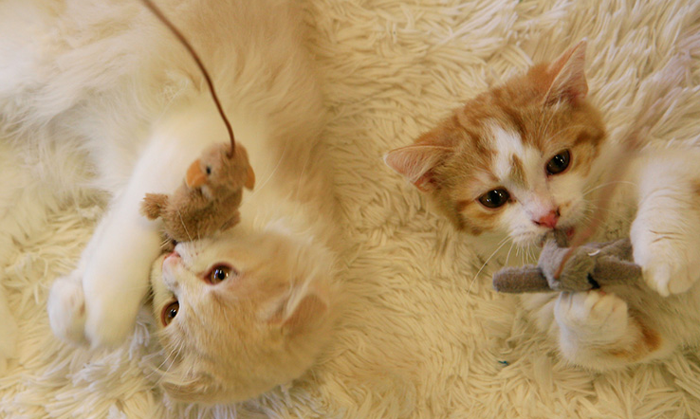
레이저 포인터를 이용하여 반려묘와 놀아주는 스마트 시스템
The smart system using a laser pointer
to play with a cat.
공기석, 정의훈 교수님
2014150016 박예리
2014150013 문지호
2014154029 이가원
Notes:
.

Slide 2
Contents
졸업연구 개요
관련 연구 및 사례
시스템 수행 시나리오
시스템 구성도
시스템 개발 환경
6. 시스템 개발 방법
7. 업무 분담
8. 졸업연구 수행일정
9. GitHub
10. 필요 기술 및 참고일정

Slide 3
아이디어 개요
< 지난 발표에서 지적 사항 >
1. 주인이 능동적으로 불러서 놀아줄 수 있는 기능은?
2. 개발의 범위를 정확히 할 것
<지적 사항에 대한 답변 >
1. 장치가 있는 장소로 고양이를 부르기 위해 주인의 목소리나 고양이의 울음소리를 스피커로 출력하는
소리기능을 추가
2. 개발범위 : 기본 기능 4가지, 부가기능 1가지
- 기본기능 -
1) 스마트 폰을 통한 실시간 레이저 포인터 제어
-> 어플리케이션에 레이저패턴을 그려주어 장치가 실시간으로 이 패턴을 출력하는 기능
2) 영상처리를 통한 고양이 감지 및 추적
-> opencv camshift알고리즘을 이용하여 털색으로 고양이를 감지와 추적하여 어플리케이션 화면에 출
력하는 기능

Slide 4
아이디어 개요
3) 자동모드일 경우 저장된 패턴 출력
-> 사용자가 놀아 줄 수 없는 상황일 경우, 앱에서 자동모드를 설정하여 기본으로 저장되어 있는 패턴
을 장치가 출력해주는 기능
4) 카메라를 통한 실시간 영상 출력
-> 파이카메라로 촬영된 영상을 앱이 실시간으로 출력해주어 고양이의 모습을 확인할 수 있는 기능
5) 스피커를 통한 음성 출력
-> 장치가 있는 장소외에 고양이를 부르기 위해 사용자의 목소리나 고양이의 울음소리를 출력해주는 기능
- 부가 기능 –
1) 레이저패턴 저장
-> 사용자가 앱에서 그려준 패턴을 서버에 저장하여 자동모드일 때 장치가 이를 출력해주는 기능

Slide 5
아이디어 개요
<배경>
고양이를 키우는 1인 가구 및 맞벌이 가정이 늘어남
고양이를 놔두고 외출하는 경우가 잦아짐
주인과 고양이가 함께 할 수 있는 시간이 적어 짐
고양이의 활동량이 줄어듦

Slide 6
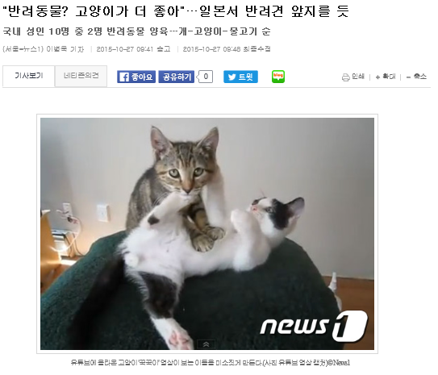
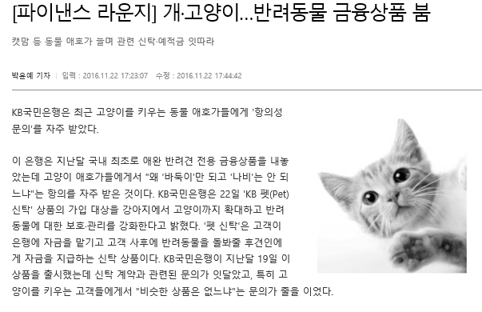
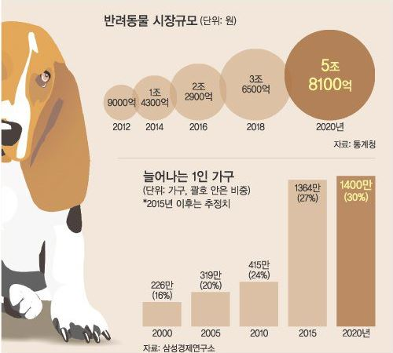
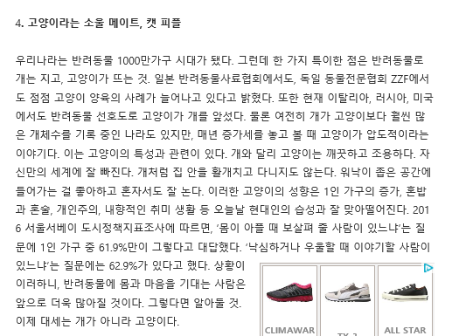
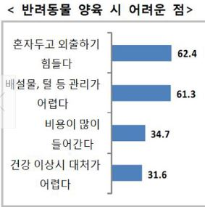
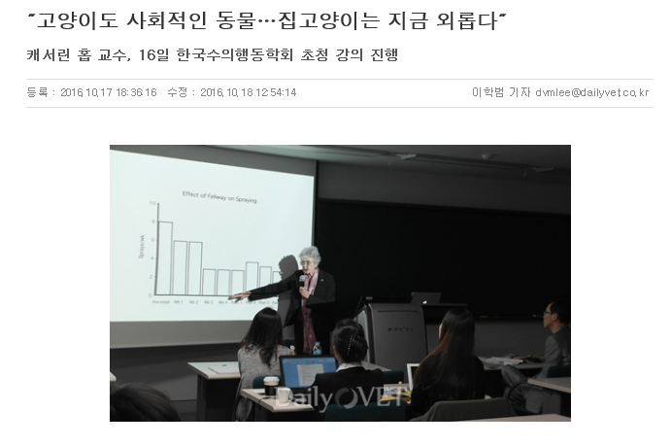
아이디어 개요
<현황>

Slide 7
아이디어 개요
목표
기대효과
스마트폰을 통해 원격으로 레이저 포인터 작동을 제어
사용자가 지정한 패턴을 저장하여 자동으로 놀아 줌
주인이 반려동물의 모습을 실시간으로 확인할 수 있어 불안감 해소 가능
반려동물의 활동량 증가
반영구적으로 사용이 가능하기 때문에 경제적인 효과

Slide 8
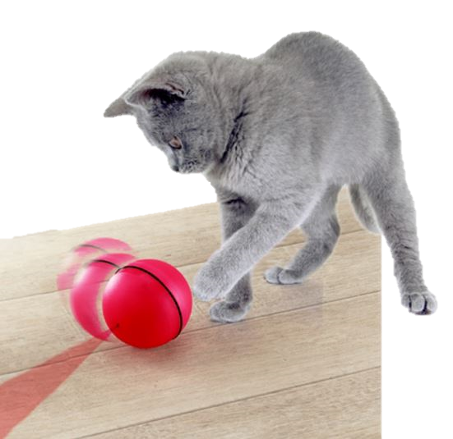
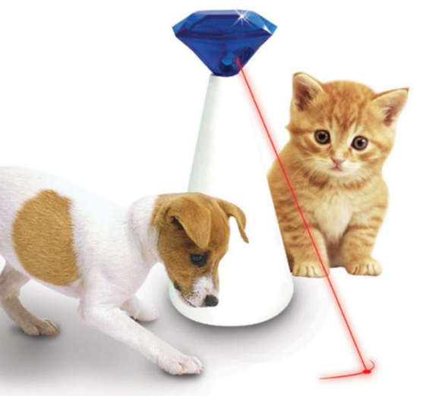
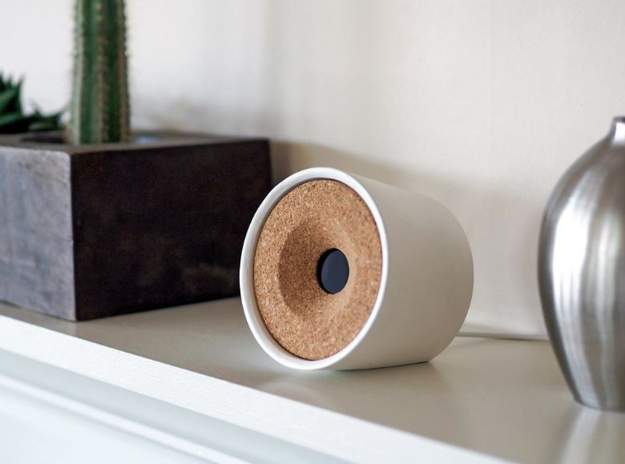
관련 연구 및 사례
레이저볼
레이저 러너
오비(Obi)
http://item2.gmarket.co.kr/
http://item2.gmarket.co.kr/
https://www.kickstarter.com/
타이머
속도 조절 모드
원격 조종
자동 모드 지원
움직이며 레이저 출력

Slide 9





시스템 수행 시나리오
애완동물
사용자
event 발생
push 알림 및 영상 출력
모드
설정
패턴 생성
패턴
출력
장치
휴대폰
push 알림 및 영상 전송
push 알림 및 영상 전송
패턴 전송
모드 설정 정보 전송
패턴
전송
저장된
패턴 전송
<사용자 놀아주기 모드>
<자동 모드>
서버

Slide 10
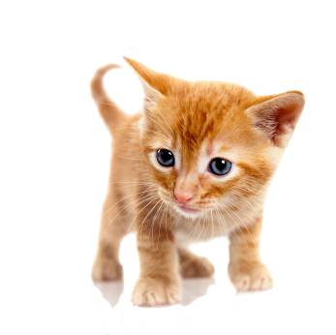

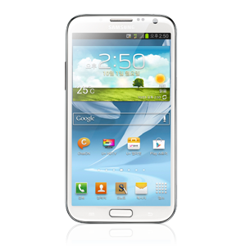
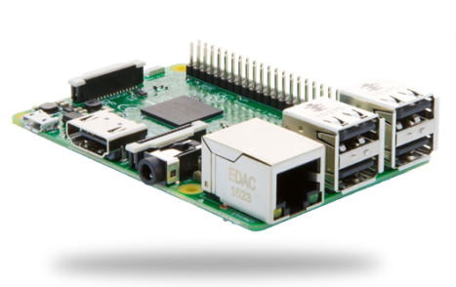

시스템 구성도
Push 알림 출력
모드 설정 (수동/자동)
패턴 출력
영상 출력
영상 촬영
레이저 ON/OFF
고양이 감지
로그인 기능
송수신 기능
송수신 기능
음성 출력
서버
애완동물
사용자
휴대폰
장치
로그인 데이터 관리
음성 정보
송수신 기능

Slide 11








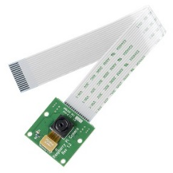
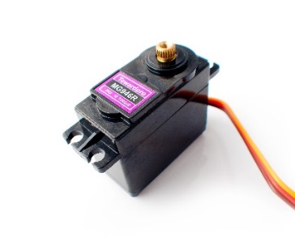
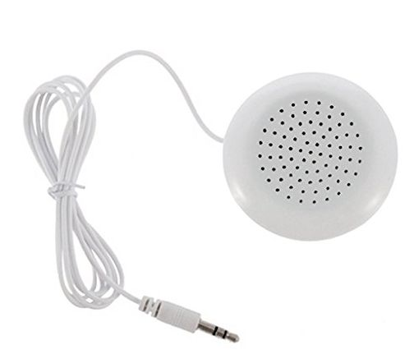
시스템 개발 환경
<Database>
<Android>
MySQL 5.7
Android Studio 2.2.3
Android 4.4
<Server>
<Hardware>
Rasberry Pie 3 Model B
Pi Camera
MG90S 9G
Servo Motor
TTSAM white
Mini 3.5mm pillow Speaker
Apache Tomcat 6.0
Rasbian 8.x Jessie
OPENCV 2.4.13

Slide 12
시스템 개발 방법
Application
Android Studio를 이용한 Android app 구현
안드로이드 4.4버전 이용하여 개발 예정
Hardware
파이카메라를 통한 영상 인식
메탈 서보모터와 라즈베리파이를 이용하여 레이저 포인터의 동작 제어
라즈베리파이의 오디오단자(3.5mm)에 스피커를 연결하여 음성 출력
Server 및 DB
개인 PC에 서버 구축
MySQL을 이용한 DB 구축
OPENCV의 CamShift 알고리즘을 이용하여 고양이 추적을 구현

Slide 13
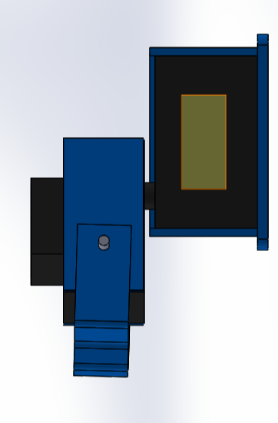
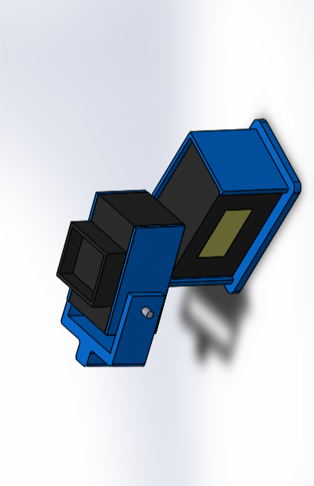
하드웨어 구상

Slide 14
업무 분담
 | 문지호 | 박예리 | 이가원
자료수집 | openCV, 하드웨어 | openCV, 어플 | openCV, 서버
설계 | 하드웨어 | 어플리케이션 | 서버, DB
구현 | 하드웨어-서버 통신 Device Driver | 앱-서버 통신 앱 기능 구현 UI 디자인 | 서버 및 DB 구축 openCV detection
테스트 | 하드웨어-서버 통신 테스트 앱-서버 통신 테스트 하드웨어 제어 테스트 영상 인식률 및 처리 속도 테스트

Slide 15
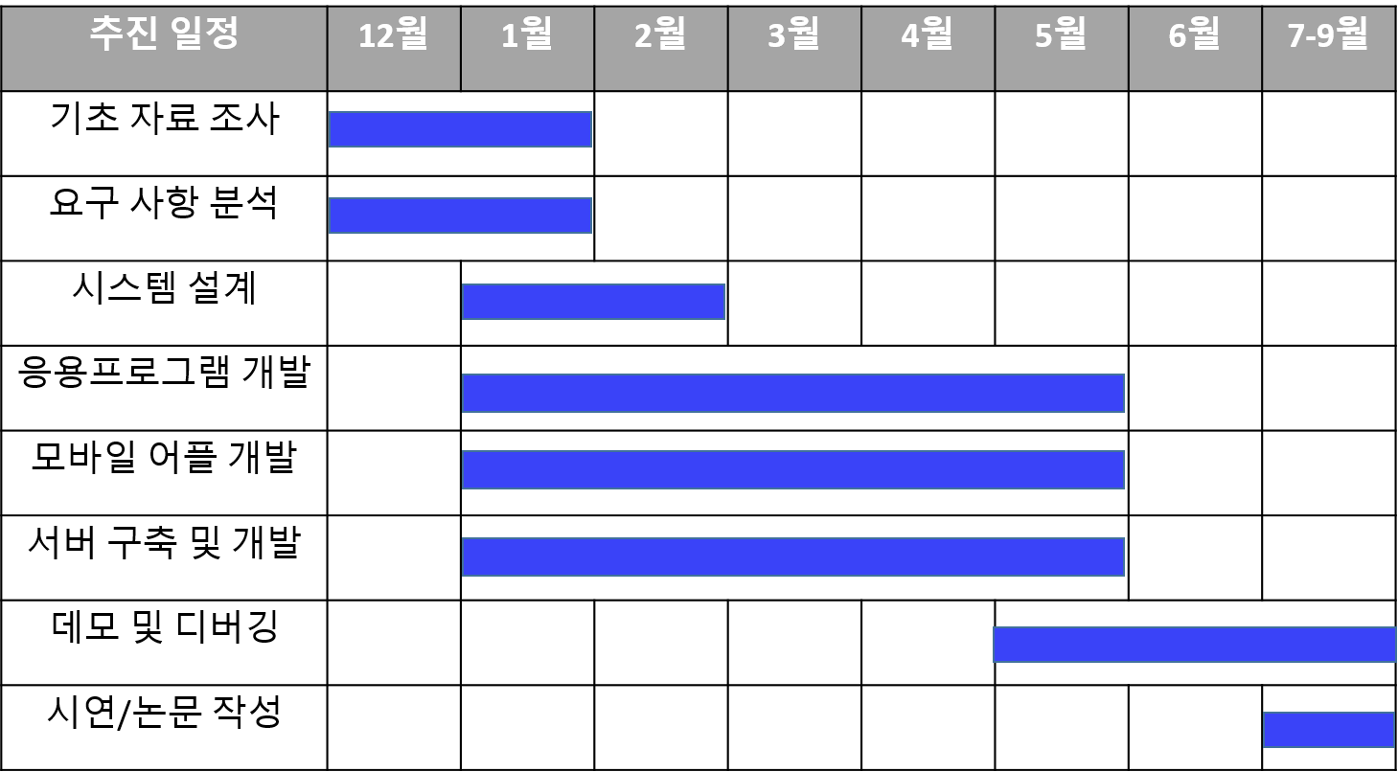
졸업 연구 수행 일정

Slide 16
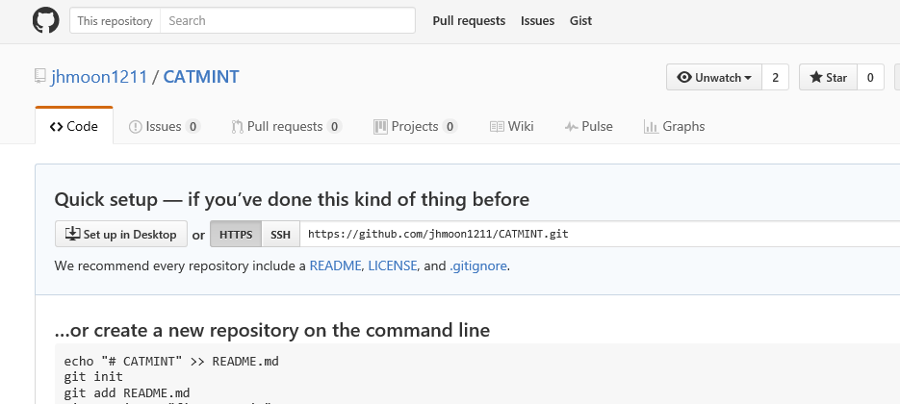
GitHub
https://github.com/jhmoon1211/CATMINT.git

Slide 17
필요기술 및 참고 문헌
서적
- DB : 데이터베이스 배움터(MS SQL Server 기반)
안드로이드 : 그림으로 쉽게 설명하는 안드로이드 프로그래밍
라즈베리파이 : 라즈베리파이 3을 이용한 사물인터넷 기초부터 실무까지
레이저 포인터 구동
https://www.youtube.com/watch?v=h6axIEVzUzY
파이 카메라
https://neosarchizo.gitbooks.io/raspberrypiforsejonguniv/content/chapter4.html
http://www.hardcopyworld.com/ngine/aduino/index.php/archives/1803
http://m.blog.naver.com/scw0531/220653503111

Slide 18
QnA

Slide 19
Thank U ☺
Notes:
.

